Slide 1
《物联网概论（第2版）》
第11章 物联网的安全与管理
机械工业出版社

Slide 2
第11章 物联网的安全与管理
11.1 物联网的安全架构
11.2 物联网的安全威胁与需求
11.3 物联网安全的关键技术
11.4 物联网的管理
11.5 物联网安全管理系统的设计

Slide 3
11.1 物联网的安全架构
采集安全
传输安全
处理安全
应用安全
整个网络的物理安全

Slide 4
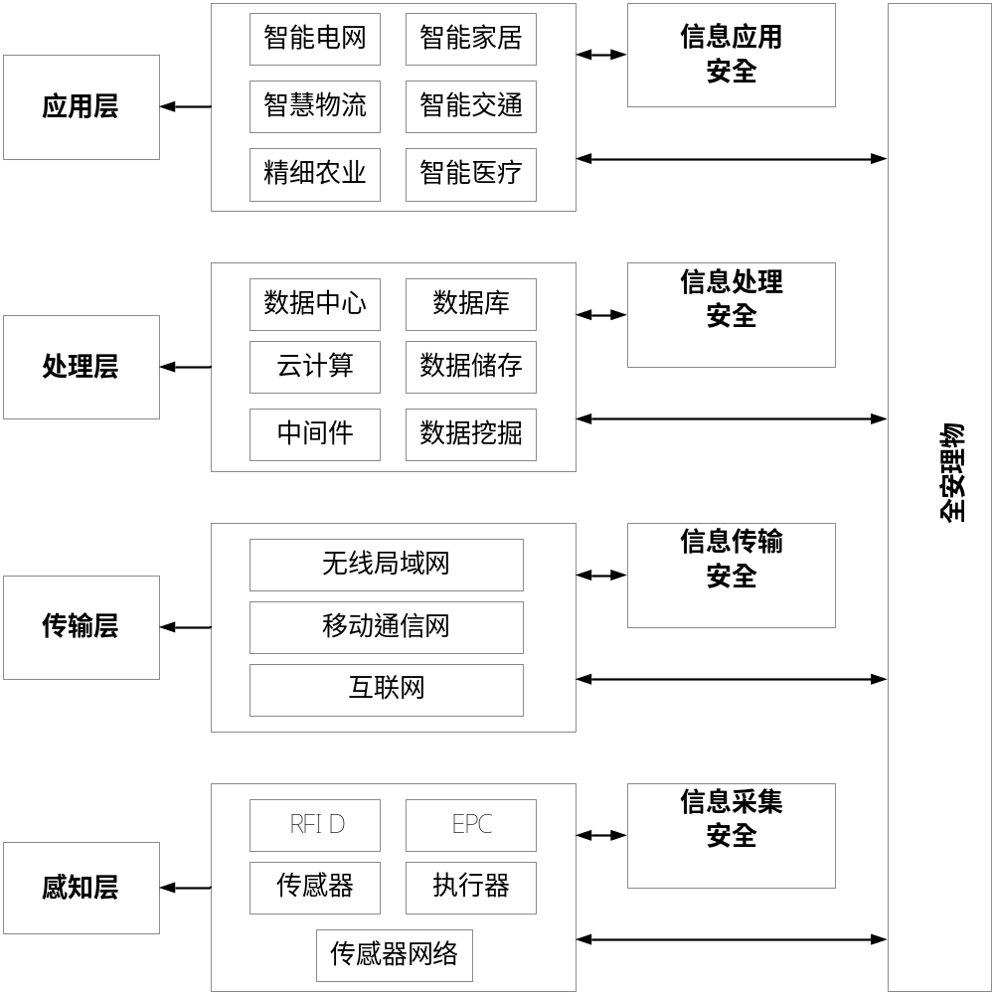
物联网的安全架构
《物联网概论》-韩毅刚

Slide 5
11.2 物联网的安全威胁与需求
11.2.1 感知层的安全
11.2.2 传输层的安全
11.2.3 处理层的安全
11.2.4 应用层的安全
《物联网概论》-韩毅刚

Slide 6
11.2.1 感知层的安全
1. 感知层的安全威胁
2. 感知层的安全需求
《物联网概论》-韩毅刚

Slide 7
1. 感知层的安全威胁
末端节点安全威胁：自身防护能力有限
传输威胁：窃听，非法访问，占用信道
拒绝服务：耗尽资源
路由攻击：伪造路由信息
《物联网概论》-韩毅刚

Slide 8
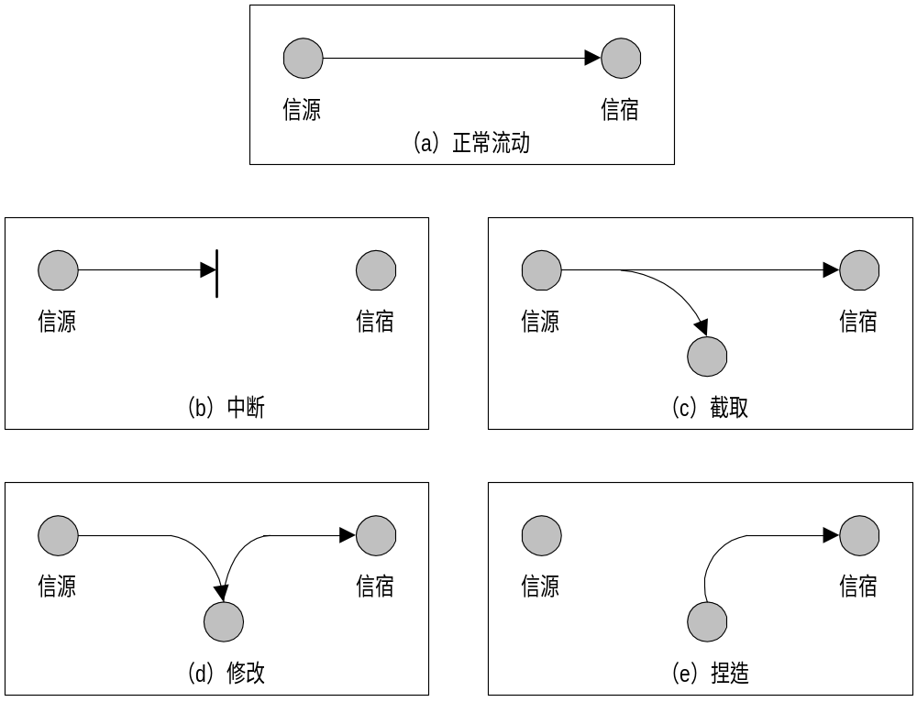
安全攻击
传输威胁
《物联网概论》-韩毅刚

Slide 9
2. 感知层的安全需求
节点无人看管
节点会耗尽能量
节点身份认证
《物联网概论》-韩毅刚

Slide 10
11.2.2 传输层的安全
1. 传输层的安全威胁
2. 传输层的安全需求
《物联网概论》-韩毅刚

Slide 11
1. 传输层的安全威胁
传输的安全问题
隐私的泄漏问题
网络拥塞和DoS攻击
密钥问题
  逐一对设备进行认证并产生不同的密钥是浪费
《物联网概论》-韩毅刚

Slide 12
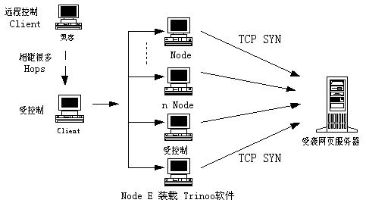
DoS攻击
《物联网概论》-韩毅刚

Slide 13
2. 传输层的安全需求
接入鉴权
多媒体业务信息保护
密钥协商
构建虚拟专网（VPN）
信息屏蔽
网络病毒
《物联网概论》-韩毅刚

Slide 14
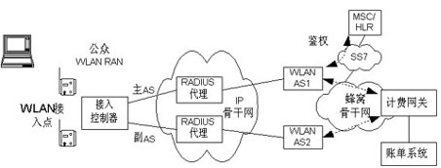
接入鉴权
《物联网概论》-韩毅刚

Slide 15
11.2.3 处理层的安全
1. 处理层的安全威胁
2. 处理层的安全需求
《物联网概论》-韩毅刚

Slide 16
1. 处理层的安全威胁
信息识别问题：不能识别真假数据
信令拥塞
日志管理问题
配置管理
远程软件更新
《物联网概论》-韩毅刚

Slide 17
2. 处理层的安全需求
数据库保护
节点的有效跟踪和控制
决策控制信息的真实性
信息泄露追踪机制
安全审计
《物联网概论》-韩毅刚

Slide 18
11.2.4 应用层的安全
1. 应用层的安全威胁
2. 应用层的安全需求
《物联网概论》-韩毅刚

Slide 19
1. 应用层的安全威胁
隐私威胁
业务滥用
身份冒充
抵赖和否认
重放威胁
信息的窃听和篡改
《物联网概论》-韩毅刚

Slide 20
2. 应用层的安全需求
用户的身份认证
访问控制
敏感信息的加密
安全证书
《物联网概论》-韩毅刚

Slide 21
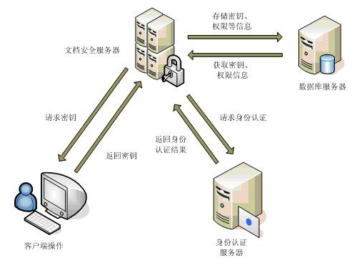
身份认证
《物联网概论》-韩毅刚

Slide 22
11.3 物联网安全的关键技术
11.3.1 密钥管理技术
11.3.2 虚拟专用网技术
11.3.3 认证技术
11.3.4 访问控制技术
11.3.5 入侵检测技术
11.3.6 容侵容错技术
11.3.7 隐私保护技术
《物联网概论》-韩毅刚

Slide 23
11.3.1 密钥管理技术
密钥管理问题
密钥管理方式
《物联网概论》-韩毅刚

Slide 24
密钥管理问题
多网密钥穿越
传感网密钥
《物联网概论》-韩毅刚

Slide 25
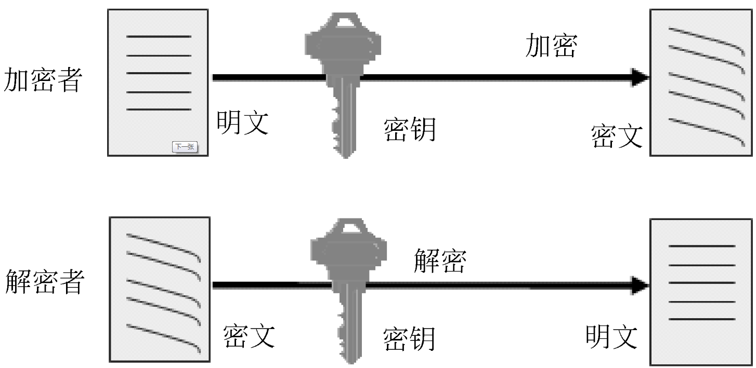
密钥
明文和密文
《物联网概论》-韩毅刚

Slide 26
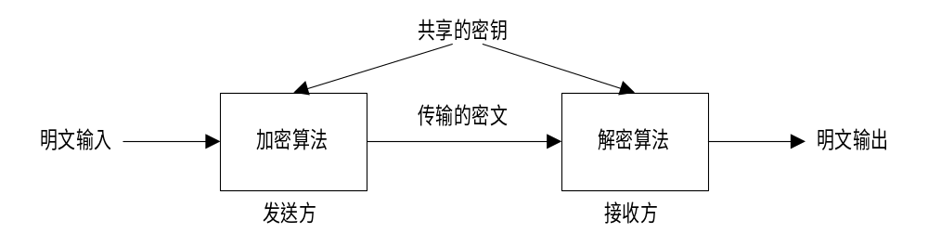
对称密钥系统
密钥相同
《物联网概论》-韩毅刚

Slide 27
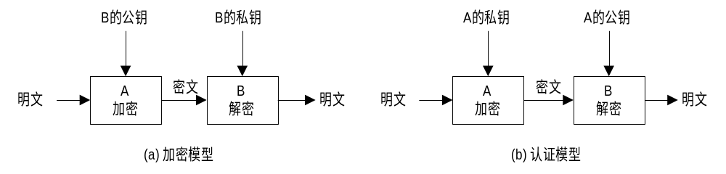
非对称密钥系统
两种模型
《物联网概论》-韩毅刚

Slide 28
密钥管理方式
以互联网为中心的集中式管理方式
以各自网络为中心的分布式管理方式
《物联网概论》-韩毅刚

Slide 29
11.3.2 虚拟专用网技术
VPN概念
VPN解决方案
《物联网概论》-韩毅刚

Slide 30
VPN
在公用网络上建立专用数据通信网络的技术
虚拟专用网
  VPN
    Virtual Private Network
互联网服务提供商
  ISP
    Internet Service Provider，
网络服务提供商
  NSP
    Network Services Provider
《物联网概论》-韩毅刚

Slide 31
VPN解决方案
远程访问虚拟网
  Access VPN
内联网虚拟网
  Intranet VPN
外联网虚拟网
  Extranet VPN
《物联网概论》-韩毅刚

Slide 32
11.3.3 认证技术
认证分类
认证方法
《物联网概论》-韩毅刚

Slide 33
认证分类
身份认证
  识别和认证
消息认证
  保证信息的完整性和抗否认性
  接收方确信接受的消息确实是由发送方发送的
  广播认证
《物联网概论》-韩毅刚

Slide 34
认证方法
用户名/密码方式
IC卡认证方式
动态口令方式
生物特征认证方式
USB密钥认证方式
《物联网概论》-韩毅刚

Slide 35
11.3.4 访问控制技术
访问控制
  对用户合法使用资源的认证和控制
访问控制分类
  自主访问控制
  强制访问控制
《物联网概论》-韩毅刚

Slide 36
访问控制技术
入网访问控制
网络权限控制
目录级控制
属性控制
网络服务器的安全控制
《物联网概论》-韩毅刚

Slide 37
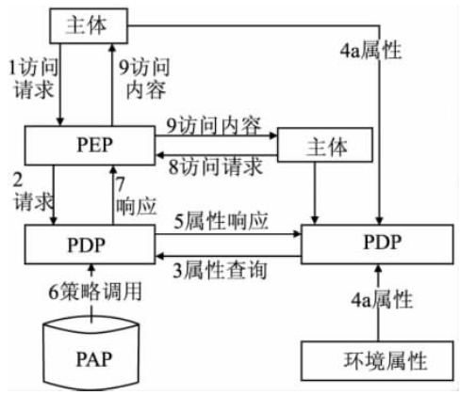
基于属性的访问控制
策略决策点（PDP）
策略执行点（PEP）
策略管理点（PAP）
策略信息点（PIP）
ABAC
《物联网概论》-韩毅刚

Slide 38
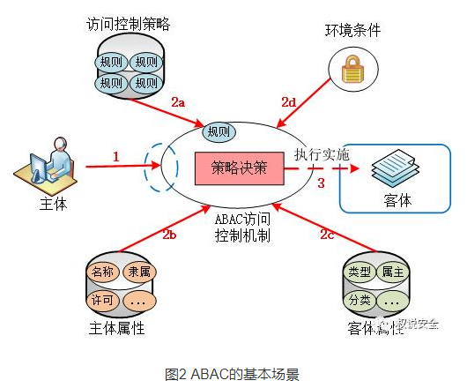
基于属性的访问控制

Slide 39
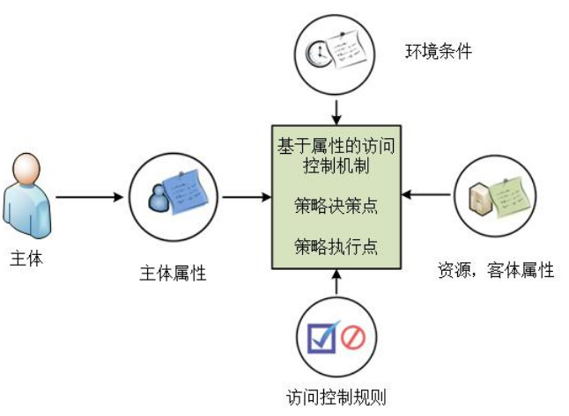
基于属性的访问控制

Slide 40
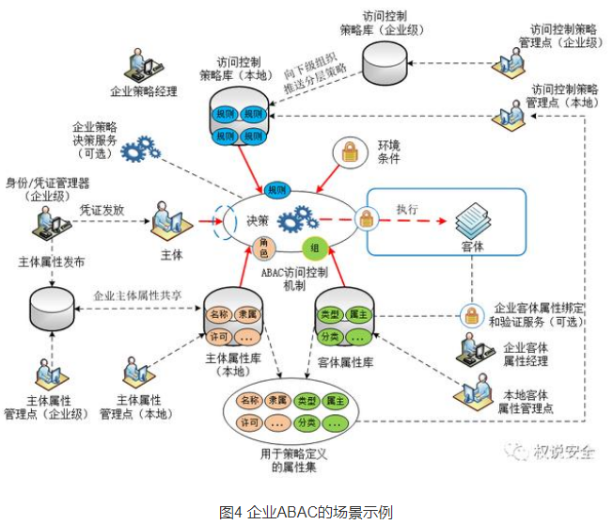
基于属性的访问控制

Slide 41
11.3.5 入侵检测技术
入侵检测
  鉴别正在发生的入侵企图
  或已经发生的入侵活动
《物联网概论》-韩毅刚

Slide 42
入侵检测方法
收集和分析
  网络行为
  安全日志
  审计数据
  关键点信息
《物联网概论》-韩毅刚

Slide 43
入侵检测分类
异常入侵检测
误用入侵检测
《物联网概论》-韩毅刚

Slide 44
入侵检测技术
基于人工免疫系统的入侵检测方法
基于神经网络的入侵检测方法
基于遗传的入侵检测方法
基于聚类的入侵检测方法
基于专家系统的入侵检测方法
基于分布式协作与移动代理技术的入侵检测方法
《物联网概论》-韩毅刚

Slide 45
11.3.6 容侵容错技术
容侵
  有入侵，网络仍正常工作
容错
  数据错误，可恢复，网络仍连续工作
《物联网概论》-韩毅刚

Slide 46
容侵技术
网络的拓扑容侵
安全路由容侵
数据传输容侵
《物联网概论》-韩毅刚

Slide 47
容错技术
网络拓扑中的容错
网络覆盖中的容错
数据检测中的容错
《物联网概论》-韩毅刚

Slide 48
11.3.7 隐私保护技术
隐私权
隐私侵犯特点
隐私保护方式
《物联网概论》-韩毅刚

Slide 49
隐私侵犯的主要特点
侵犯形式的多样性
侵权主体的多元化
侵权手段的多样化与智能化
侵权后果的严重化与复杂化
《物联网概论》-韩毅刚

Slide 50
隐私保护技术
匿名技术
署名技术
《物联网概论》-韩毅刚

Slide 51
11.4 物联网的管理
11.4.1 物联网的自组织网络管理
11.4.2 物联网的分布式网络管理模型
11.4.3 物联网的网络管理方案
《物联网概论》-韩毅刚

Slide 52
网络管理的功能
配置管理：定义、初始化、配置、控制和检测网络中被控对象的功能
故障管理：故障原因、定位
性能管理：维持一定水平
计费管理：资源的利用情况
安全管理：进行约束和控制
《计算机网络技术》-韩毅刚

Slide 53
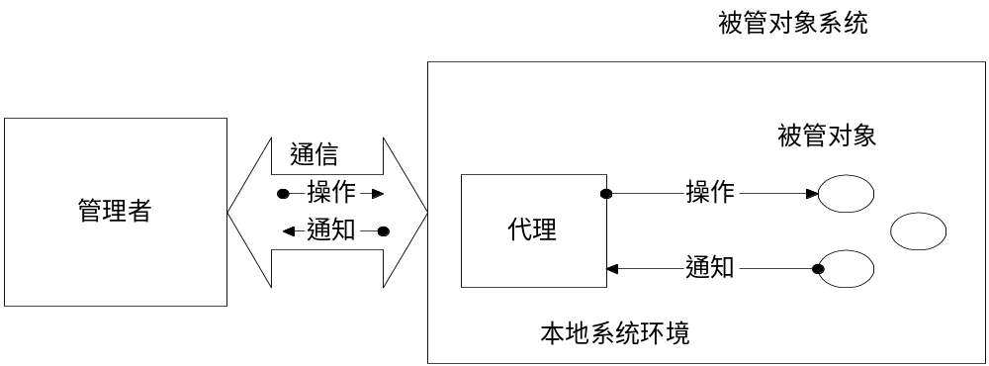
网络管理模型
管理者-代理的网络管理模型
《物联网概论》-韩毅刚

Slide 54
11.4.1 物联网的自组织网络管理
1．拓扑管理：动态变化
2．移动管理：一跳为好，频度低
3．功率管理：终端休眠
4．QoS管理
5．网络互联管理
《物联网概论》-韩毅刚

Slide 55
1．拓扑管理
提高吞吐量
保证网络的连通性
实现功率的优化
保障网络的服务质量
《物联网概论》-韩毅刚

Slide 56
2．移动管理
分群策略
分群原则
《物联网概论》-韩毅刚

Slide 57
3．功率管理
路由协议
分簇算法
休眠机制
《物联网概论》-韩毅刚

Slide 58
4．QoS管理
集成服务
  预留一定资源
区分服务
  区别对待不同类型的数据
《物联网概论》-韩毅刚

Slide 59
5．网络互联管理
自组网之间的互联
自组网与IP网的互联
自组网与蜂窝移动网的互联
《物联网概论》-韩毅刚

Slide 60
11.4.2 物联网分布式网络管理模型
SNMP的不足
  简单网络管理协议
  面向对象的协议
分布式网络管理模型
《物联网概论》-韩毅刚

Slide 61
SNMP网络管理系统组成
管理者
代理
管理信息库MIB
SNMP协议
《物联网概论》-韩毅刚

Slide 62
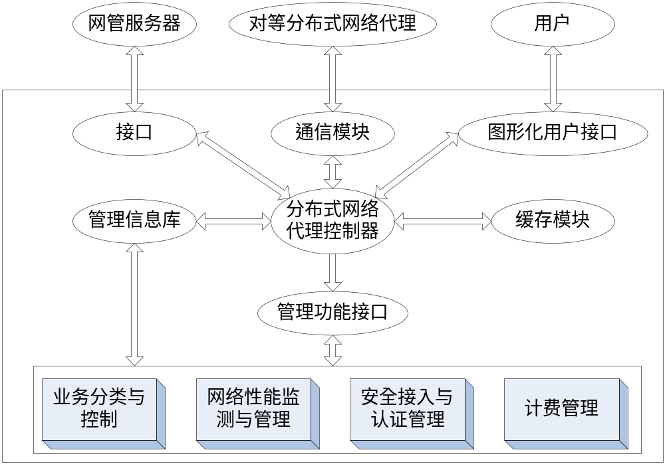
分布式网络代理功能模型
《物联网概论》-韩毅刚

Slide 63
11.4.3 物联网的网络管理方案
1．基于位置管理的方案
2．基于移动性感知的管理方案
3．基于代理和策略驱动的管理方案
4．各种网络管理方案的比较
《物联网概论》-韩毅刚

Slide 64
1．基于位置管理的方案
分簇算法的网络管理方案
  CAANM
    Clustering Algorithm Applied to the Network Management
分布式位置管理方案
  DLM
    Distributed Location Management
基于Quorum机制的管理方案
  MUQS
    Management with Uniform Quorum System
《物联网概论》-韩毅刚

Slide 65
2．基于移动性感知的管理方案
局部转发位置管理方案
  LFLM
    Locally Forwarding Location Management
  能感知节点运动的
组移动性管理方案
  GMM
    Group Mobility Management
  观察节点的运动参数
  预测网络的分裂
《物联网概论》-韩毅刚

Slide 66
3．基于代理和策略驱动的方案
游击管理体系结构方案
  GMA
    Guerrilla Management Architecture
  基于策略的管理方案
  能力较高的节点作为管理节点
  两级结构
《物联网概论》-韩毅刚

Slide 67
4．各种网络管理方案的比较
基于位置管理的方案
  简单
  扩展性差
基于移动性感知的管理方案
  对节点处理能力要求高
  能耗高
基于代理和策略驱动的管理方案
  灵活
  管理效率高
《物联网概论》-韩毅刚

Slide 68
11.5 物联网安全管理系统设计
11.5.1 SOA架构
11.5.2 安全管理平台的组成
《物联网概论》-韩毅刚

Slide 69
11.5.1 SOA架构
1.基本要素
2.实现方法
《物联网概论》-韩毅刚

Slide 70
1.基本要素
松耦合
粗粒度
位置和传输协议透明
《物联网概论》-韩毅刚

Slide 71
2.实现方法
Web Services
Jini
CORBA
REST
《物联网概论》-韩毅刚

Slide 72
11.5.2 安全管理平台的组成
管理平台
ONS服务
数据库
《物联网概论》-韩毅刚

Slide 73
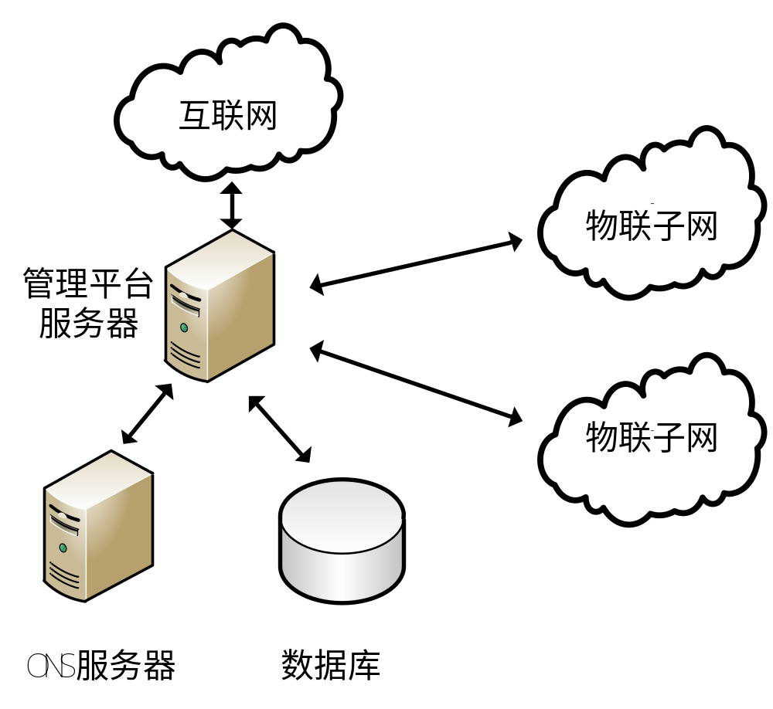
管理平台网络结构
《物联网概论》-韩毅刚

Slide 74
总结
物联网安全
物联网管理

